Slide 1
SAF
FRAMEWORK
원본 그래픽 UI를 기준으로
화면 구조 · 데이터 · 컴포넌트 · 검수 기준을
슬라이드 검토용으로 재구성했습니다.
산출물 범위
① 화면 구조 분석
② PC 와이어프레임
③ 번호별 Description
④ UI 요소 정의
⑤ 샘플 데이터/검수 체크리스트
훈련생 성장
대시보드
핵심 목적
훈련생의 성장성과 현장 투입 가능성을 기업 담당자가 빠르게 판단할 수 있는 제출용 리포트 화면 정의
Google Slides 화면설계서 v1.0
기업 제공용 · PC 기준 · 2026.07.05
ONO17 · Pair 업무지원자

Slide 2
01. 문서 정보 및 변경 이력
화면설계서 검토 전 기준 정보를 고정합니다.
버전
1.0
페이지코드
SAF-GROWTH-PC
작성일
2026.07.05
작성자
ONO17
페이지명
훈련생 성장 대시보드
이용자
기업/운영자
디바이스
PC / Wide
상태
Draft
과정명
AI 활용 UI/UX 엔지니어링
훈련기간
2026.03.02~2026.06.30
원본 UI 기준 요약
· 좌측 사이드바: 과정명과 훈련기간을 세로형 브랜드 영역으로 표시
· 중앙 대시보드: KPI, 프로필, 성장추이, 역량평가, 프로젝트/채용적합도 표시
· 우측 결과서: 기업 제출용 성적 결과서와 확인자 영역 포함
· 보안 기준: 실명 마스킹 및 개인정보 최소 노출
변경 이력
· v1.0 / 2026.07.05 / 신규 작성
· 첨부 그래픽 UI 기준 Google Slides 화면설계서 구성
· 구글시트 버전과 동일한 번호 체계 사용
SAF FRAMEWORK · 훈련생 성장 대시보드 화면설계서
02

Slide 3
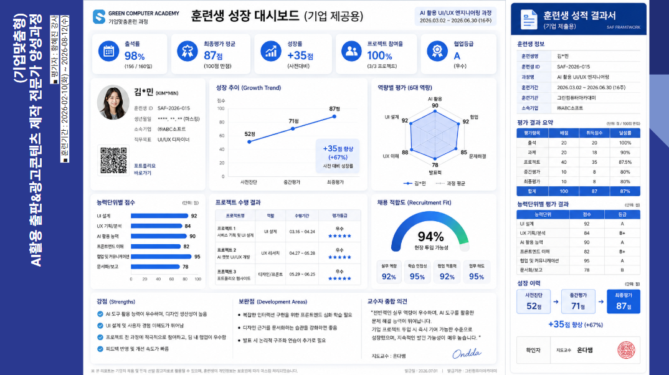
02. 원본 그래픽 UI 기준
훈련생 성장 대시보드와 기업 제출용 결과서를 하나의 Wide 화면으로 해석합니다.
분석 관점: ① 기업용 빠른 판단 ② 성장근거 시각화 ③ 성적결과서 출력 가능성 ④ 개인정보 마스킹
SAF FRAMEWORK · 훈련생 성장 대시보드 화면설계서
03

Slide 4
03. 화면 구조 IA
원본 UI는 좌측 브랜딩, 중앙 대시보드, 우측 결과서의 3분할 구조입니다.
A. 과정 브랜딩
과정명 / 훈련기간 / 기관 아이덴티티
B. 성장 대시보드
상단 KPI 5종
프로필 · 성장 추이 · 역량 평가
능력단위 점수 · 프로젝트 수행 결과
채용 적합도 · 강점/보완점/의견
C. 기업 제출용 성적 결과서
훈련생 정보
평가 결과 요약
능력단위별 평가 결과
성장 이력
확인자/발행일
핵심 흐름: 훈련 맥락 → 성장 증거 → 기업 제출 판단 자료
SAF FRAMEWORK · 훈련생 성장 대시보드 화면설계서
04

Slide 5
04. PC 화면설계 와이어프레임
콜아웃 번호는 Description 시트/슬라이드와 동일하게 연결됩니다.
PC 화면 와이어프레임
Description
① 좌측 과정 브랜딩
AI 활용 출판·광고콘텐츠 제작 전문가 성장과정
훈련기간 표시
② 페이지 헤더
GREEN COMPUTER ACADEMY · 훈련생 성장 대시보드 · 과정/기간
⑪ 성적 결과서
기업 제출용
평가요약 / 능력단위 / 성장이력 / 확인자
No 영역명 설명
1~2 브랜딩/헤더
과정 맥락과 문서 기준 정보
③ 출석률
98%
④ 최종평가
87점
⑤ 성장률
+35점
⑥ 참여율
100%
⑦ 협업
A
3~7 KPI 카드
성실도·성과·성장·참여·협업 요약
⑧ 프로필
김*민 / ID / 성취유형
소속기업 / 직무목표
QR 포트폴리오
⑨ 성장 추이
사전 52 → 중간 71 → 최종 87
[Line Chart]
⑩ 6대 역량
UI/UX/AI/프로젝트/협업/문서화
[Radar]
8~10 프로필/차트
개인정보와 성장/역량 시각화
11 성적 결과서
기업 제출용 단일 요약 리포트
⑫ 능력단위 점수
[Bar]
⑬ 프로젝트 수행 결과
[Table]
⑭ 채용 적합도
94% [Gauge]
12~14 평가/프로젝트/적합도
역량·실무성과·현장 투입 가능성
15~17 정성평가
강점·보완점·교수자 의견
⑮ 강점
⑯ 보완점
⑰ 교수자 의견
SAF FRAMEWORK · 훈련생 성장 대시보드 화면설계서
05

Slide 6
05. 번호별 Description
개발·디자인·운영 담당자가 같은 번호로 논의할 수 있도록 정의합니다.
No 영역명 설명
1 좌측 과정 브랜딩
과정명과 훈련기간을 세로형 브랜드 영역으로 고정 표시한다.
2 페이지 헤더
기관 로고, 화면명, 과정명, 기간을 기준 정보로 제공한다.
3~7 상단 KPI
출석률, 최종평가, 성장률, 프로젝트 참여율, 협업등급을 카드로 표시한다.
8 훈련생 프로필
실명 마스킹, ID, 성취유형, 기업, 직무목표, QR 링크를 제공한다.
9~10 성장/역량 차트
평가차수별 성장과 6대 역량 균형을 시각화한다.
11 성적 결과서
기업 제출용 평가 요약과 확인자 영역을 포함한다.
12~14 실무성과
능력단위 점수, 프로젝트 결과, 채용 적합도를 표시한다.
15~17 정성 피드백
강점, 보완점, 교수자 종합 의견을 기업 문장으로 정리한다.
SAF FRAMEWORK · 훈련생 성장 대시보드 화면설계서
06

Slide 7
06. UI 요소 정의
구글시트/개발 화면/출력 리포트로 확장 가능한 컴포넌트 단위입니다.
C-01 KPI 카드
출석률, 최종평가, 성장률, 참여율, 협업등급
C-02 프로필 카드
훈련생 마스킹 정보와 포트폴리오 QR
C-03 성장 추이 차트
사전·중간·최종 평가 흐름
C-04 6대 역량 차트
UI/UX/AI/프로젝트/협업/문서화 균형
C-05 프로젝트 표
프로젝트명, 역할, 기간, 평가등급
C-06 채용 적합도
현장 투입 가능성과 보조 지표
C-07 성적 결과서
기업 제출용 PDF/인쇄 영역
C-08 정성 의견 패널
강점, 보완점, 교수자 의견
상태 기준: 정상 / 주의 / 데이터없음 / 검수중 / 확정
연동 기준: 훈련생 DB, 평가표, 프로젝트 DB, 포트폴리오 링크, 교수자 종합 의견
SAF FRAMEWORK · 훈련생 성장 대시보드 화면설계서
07

Slide 8
07. 데이터 샘플 및 계산 기준
원천 데이터와 화면 표시 문구를 분리해 검수 가능하도록 설계합니다.
지표
값
기준
산식
표시문구
출석률
156
160
=B/C
98% (156/160일)
최종평가 평균
87
100
=점수
87점 (100점 만점)
성장률
52→87
100
=최종-사전
+35점 향상 (+67%)
프로젝트 참여율
3
3
=완료/전체
100% (3/3 프로젝트)
협업등급
95
100
=등급매핑
A (우수)
데이터 설계 주의점
· 개인정보는 기업 제출본에서 마스킹 처리한다.
· 성장률은 사전진단 값이 없을 경우 표시하지 않는다.
· 점수·등급 기준은 기관 평가 기준표와 연결한다.
· 교수자 의견은 과장 표현보다 근거 기반 문장으로 작성한다.
후속 연동 후보
· 구글폼 응답 → 원천 데이터 시트
· 평가표 → 능력단위별 점수
· 프로젝트 결과표 → 수행 결과 영역
· 출력 버튼 → PDF/기업 제출용 결과서
SAF FRAMEWORK · 훈련생 성장 대시보드 화면설계서
08

Slide 9
08. 검수 체크리스트 및 다음 단계
화면설계서 확정 전 운영·디자인·데이터 기준을 함께 점검합니다.
□ 기획
기업 제공용 목적에 맞게 성장성과 채용 적합도가 먼저 보이는가?
□ 정보구조
좌측 브랜딩·중앙 대시보드·우측 결과서 3분할 구조가 명확한가?
□ 개인정보
실명, 연락처, 포트폴리오 링크 노출 수준이 정책에 맞는가?
□ 데이터
출석률, 성장률, 참여율, 총점 공식이 원천 데이터와 일치하는가?
□ 시각화
KPI, 성장추이, 역량, 채용적합도 시각화가 과장 없이 읽히는가?
□ 문장
강점·보완점·교수자 의견이 기업 커뮤니케이션에 적합한가?
□ 출력
PDF/인쇄 시 결과서 패널이 잘리지 않는가?
□ 연동
구글폼/시트 데이터와 연결할 셀·필드 기준이 분리되어 있는가?
다음 단계 제안: Google Sheets 원천 데이터 → Google Slides 결과서 자동 생성 → PDF 제출본 패키징
완료 기준: 화면 번호 확정 · 데이터 필드 확정 · 개인정보 마스킹 기준 확정 · PDF 출력 기준 확정
SAF FRAMEWORK · 훈련생 성장 대시보드 화면설계서
09

